Slide 1

Uma Ferramenta de Suporte Educacional, usando Mineração de Dados
Orientador: César Analide
Palestrante: José Antônio da Cunha
Universidade do Minho
Instituto Federal do Rio Grande do Norte
Braga, 16 de abril de 2014

Slide 2
Agenda
Motivação;
Objetivos Gerais;
Objetivos específicos;
Metodologia;
Agradecimentos;

Slide 3
Motivação
Problemáticas
Porque de tanta evasão?
porque de tanta reprovações?
Porque algumas disciplinas reprovavam tanto?
Esta dificuldade se justifica por diversos motivos, dentre eles:
a falta de estudos mais aprofundados sobre estas questões;
e a grande quantidade de variáveis envolvidas em tais questões;
Grande quantidade de dados envolvidos.

Slide 4
Motivação
Origem dos dados
Os dados acadêmicos estão em bases de dados, agregando informações sobre a vida escolar do aluno. Esta base de dados identifica quem cada estudante é (dados demográficos como idade, sexo, situação financeira dos pais, nível de escolaridade dos pais, região de procedência, etc; e dados comportamentais, como o número de reprovações, a situação no curso, e os dados sobre avaliações.

Slide 5
Motivação
Acompanhamento do Aprendizado
Uma tendência no acompanhamento da aprendizagem é o processo Datadriven Decision Making (D3M), onde vários fatores são correlacionados (fazer cruzamento dos dados) para se verificar o aprendizado de maneira mais elaborada.
Uma visão geral: aluno, professor e instituição

Slide 6
Perspectiva
Acompanhamento do Aprendizado
Com base nos resultados obtidos pelo sistema, o professor deverá ter à sua disposição uma série de instrumentos de suporte educacionais, que dependendo da ocasião, podem ser aplicados, onde os seus resultados podem prestar um grande serviço para a tomada de decisão. Para Linderman (1986), tais decisões podem representar uma operação preditiva, ou seja, com base no desempenho presente e passado, deve-se formar um juízo sobre o possível sucesso ou fracasso de um estudante em várias atividades que ele empreenderá futuramente; ou uma operação classificatória, onde o professor classifica os alunos com base na consecução de certos objetivos escolares.

Slide 7
Mineração de Dados
Justificativa do uso da Mineração de Dados
O uso de Mineração de Dados é justificado por vários motivos:
o contingente de alunos é considerável;
normalmente, os dados são mantidos em bancos de dados históricos;
identificar as relações entre medidas de conhecimento (cognitivas);
A mineração de dados educacionais (EDM) é uma área recente de pesquisa que tem como principal objetivo o desenvolvimento de métodos para explorar conjuntos de dados coletados em ambientes educacionais.
Fonte: Baker, R.S.J.d., de Carvalho, A.M.J.B. páginas 1-2.

Slide 8
Mineração de Dados Educacionais EDM
Histórico
A comunidade de EDM vem crescendo rapidamente. Em 2008 criou-se a Conferência Internacional sobre Mineração de Dados Educacionais (International Conference on Educational Data Mining), após uma sequência de worshops bem sucedidos realizados anualmente desde 2004. Em sua terceira edição, foram submetidos 74 artigos originais para esta conferência e o número de participantes aumentou consideravelmente em relação aos anos anteriores. Criou-se também a Revista de Mineração de Dados Educacionais (Journal of Educational Data Mining), que publicou seu primeiro volume em Novembro de 2009. Além da consolidação da conferência e da revista na área de EDM, a comunidade também publicou dois livros sobre o assunto em 2006 e 2010 (Data Mining in e-learning e Handbook of Educational Data Mining).
Fonte: Baker, R.S.J.d., de Carvalho, A.M.J.B. páginas 1-2.

Slide 9
Mineração de Dados Educacionais EDM
Histórico
Na opinião de alguns autores (Pimentel e Omar) é que, a EDM pode trazer ao sistema educacional brasileiro, um potencial muito benéfico, principalmente para a educação a distância.
Fonte: Baker, R.S.J.d., de Carvalho, A.M.J.B. páginas 1-2.

Slide 10
Mineração de Dados Educacionais
Disponibilidade dos dados: uma condição essencial
Segundo Baker (2009), atualmente, as tendências indicam, um grande crescimento em pesquisa em Mineração de Dados Educacionais, no cenário internacional, em particular nos Estados Unidos, Canadá e Espanha.
A difusão e a utilização de software educacionais que produzem grande quantidades de dados educacionais bem estruturados (e.x.: Cognitive Tutor).
Usado por mais de 500 mil alunos, em aproximadamente 200 escolas espalhadas pelos USA.
Uso de sistemas computacionais de gerenciamento de curso/aprendizagem (e.g. LMS – learning management systems; CMS – content management systems) como Moodle e o WebCat.

Slide 11
Mineração de Dados Educacionais
Disponibilidade dos dados: uma condição essencial
De acordo com Baker (2009), dados oriundos do Cognitive Tutor, e também de outro sistema educacional (e.g. MathTutor), estão disponíveis gratuitamente para qualquer pesquisador, através de repositórios educacionais como o Datashop criado pelo Centro de Ciências da Aprendizagem de Pittsburgh (PSLC – Pittsburgh Science of Learning Center).
DataShop (dados) → por mais de 400 pesquisadores em todo o mundo. Segundo Baker & Yacef (2009).
DataShop (dados) → foram utilizados em 14% dos artigos publicados na Conferência Internacional sobre Mineração de dados Educacionais em 2008 e 2009.

Slide 12
Objetivos
Usar a Mineração de Dados para responder as seguintes questões:
Quais são as causas que implicam no alto índice de desistências e de reprovações dos alunos;
Porque existe hoje um certo desinteresse por parte dos alunos em alguns cursos ministrados pelo IFRN e principalmente;
o que está influenciando no mau desempenho escolar dos alunos. Além do mais, identificados os problemas, o sistema deve apresentar solução para os mesmos.
Adicionalmente, O sistema também deverá ser capaz de sugerir atividades complementares , de acordo com o problema detectado, para os alunos desenvolver, com o intuito de melhorar o seu desempenho escolar.

Slide 13
Objetivos específicos
Coletar os dados dos diversos sistema de informação (acadêmico, formulários de pesquisas do aluno, do professor e da instituição);
Modelar uma estrutura multidimensional;
Fazer a extração, transformação e carga dos dados da fonte de dados para o sistema multidimensional;
Criar um Data Warehouse para organizar os dados para os algoritmos de Mineração de Dados;
Criar a Base de Casos
Definir os critérios e indicadores de avaliação do desempenho;
Construir o processo de avaliação de desempenho da aprendizagem na educação (Data Mining);
Interpretar os resultados obtidos;
Desenvolver um Visualizador (protótipo) de dados que será utilizado pelo usuário final.
Desenvolver a solução completa do sistema.

Slide 14
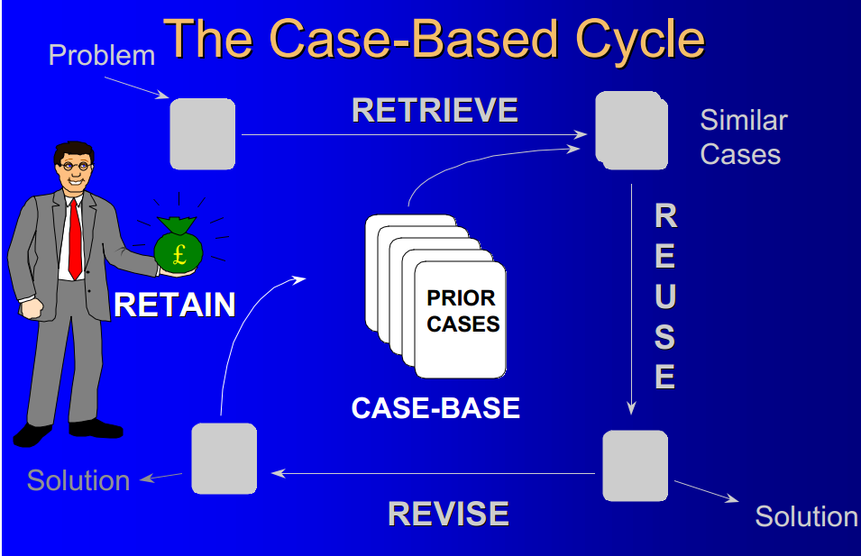
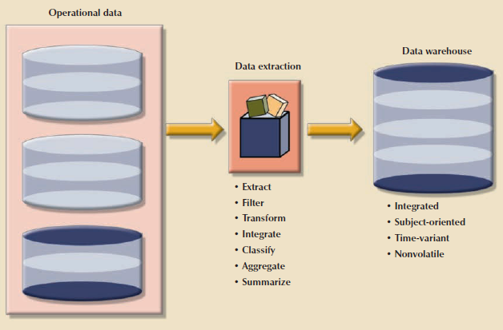
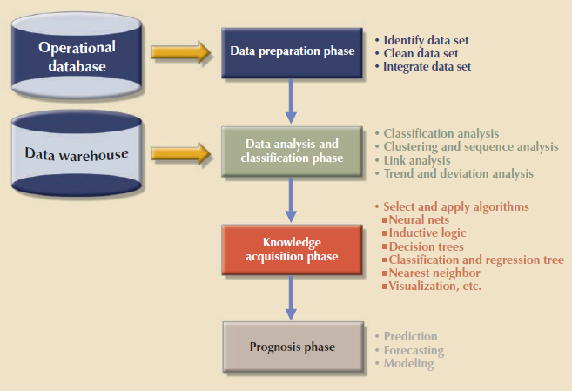


Metodologia
Fase de preparação dos dados
Fase de Mineração dos dados
Problema?

Slide 15
Referência Bibliográfica
Bernhardt, V. L. (1999) “Designing and Using Databases for School Improvement”. Eye on Education. New York
Linderman, R. H. (1986) “Medidas Educacionais”. Editora Globo. 1ª Edição. Rio Grande do Sul.
Brandão, M. F. R., Ramos, C. R. S., Tróccoli, B. T. Análise de agrupamento de escolas e Núcleos de Tecnologia Educacional: mineração na base de dados de avaliação do Programa Nacional de Informática na Educação, 366-374, 2006.
Pimentel, E.P., Omar, N. Descobrindo Conhecimentos em Dados de Avaliação
Aprendizagem com Técnicas de Mineração de Dado. Workshop sobre Informática na Escola. Anais do Congresso da Sociedade Brasileira de Computação, 147-155, 2006

Slide 16
Obrigado pela atenção!

